Slide 1
블록체인 기술과 응용 서비스

Slide 2
블록체인 보안
블록체인의 보안 기술

Slide 3
학습목표
암호화폐에서 사용되는 보안기술 대하여 설명할 수 있다.
해시함수와 공개키 암호시스템의 동작 방식에 대하여 설명할 수 있다.

Slide 4
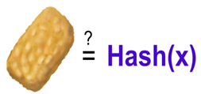
블록체인의 보안 기술
주요용어
해시(hash)
일반적으로 무언가를 잘게 쪼갠 후에 결과물을 생성하는 과정
해시 브라운은 감자를 잘게 쪼개 모양을 잡아 튀긴 음식 → 유사한 개념을 컴퓨터 과학에 적용하여 데이터를 임의의 크기로 입력받아 고정된 크기의 출력값을 생성하는 함수를 해시 함수라고 부름

Slide 5
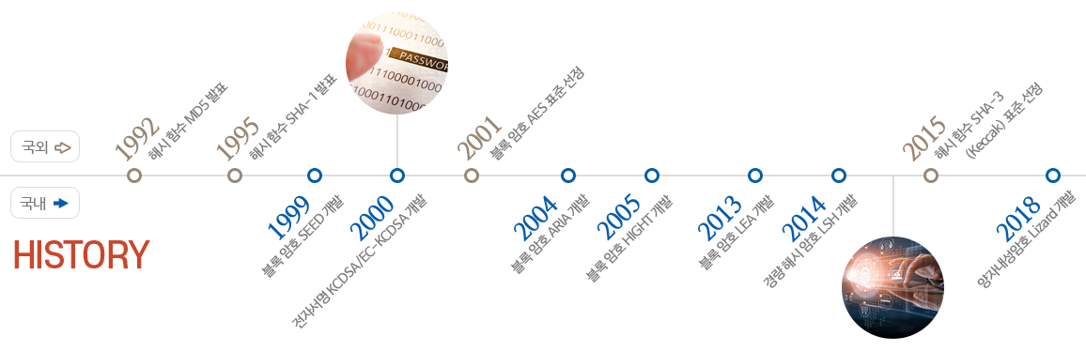
블록체인의 보안 기술
주요용어
해시 함수의 역사
암호학・컴퓨터 과학의 발전과 함께 진행됐으며, 안전과 보안 측면의 요구에 따라 발전
해시 함수 개념은 1950년대에 등장함
1970년대 암호학 분야에서 해시 함수의 중요성이 부각됨
Merkle-Damgard 구조라고도 알려진 해시 함수 구조는 1979년에 등장했고, 이후 다양한 해시 함수 알고리즘이 개발됨
암호기술의 역사

Slide 6
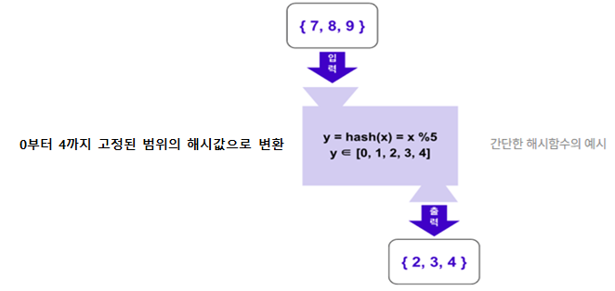
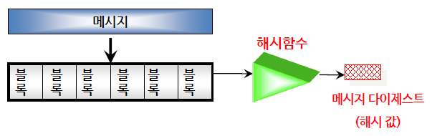
블록체인의 보안 기술
주요용어
해시 함수(Hash Function)
컴퓨터 과학과 암호학 분야에서 매우 중요하게 사용되는 수학적 함수
특히 블록체인 기술의 근간을 이루는 핵심 요소 중 하나
임의의 길이(arbitrary length)를 가진 입력 데이터(메시지, 파일, 텍스트 등)를 받아 고정된 길이(fixed length)의 출력 값(해시 값, 해시 코드, 메시지 다이제스트 또는 단순히 해시)으로 변환하는 함수
어떤 데이터를 입력해도 같은 길이의 결과를 도출하는 함수
도출되는 결과가 중복될 가능성이 낮고, 결과값으로 입력값을 역으로 추정하기 어려움
해시값을 비교하면 데이터의 변경이 발생했는지 파악할 수 있음
해시값은 입력 데이터로부터 유도되기 때문에 동일한 입력은 항상 동일한 해시값을 가짐
해시함수 - MD5, RIPEMD-160, SHA-256, SHA-512, …
메시지를 일정 길이(예, 512, 1024비트)의 블록으로 분할 후 해시함수에 입력 →일정한 길이의 해시값인 메시지 다이제스트(예, 160, 256, 512 비트) 생성

Slide 7
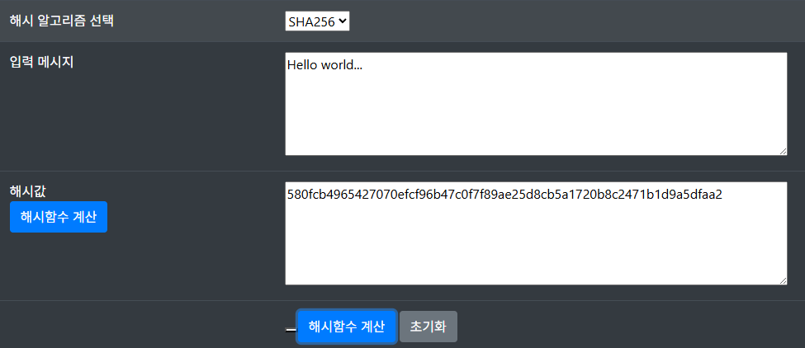
블록체인의 보안 기술
주요용어
해시 함수(Hash Function)
해시함수 테스트
http://isweb.joongbu.ac.kr/~dawon/crypto/hash.html

Slide 8

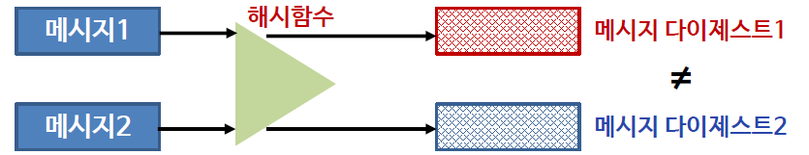
블록체인의 보안 기술
주요용어
해시 함수(Hash Function)
해시함수의 요구사항
메시지 다이제스트의 계산 효율이 좋아야 하며 구현의 실현성이 있어야함
임의길이의 이진 메시지를 일정 크기의 메시지 다이제스트로 변환
일방향성 – 메시지 다이제스트로부터 원래의 메시지에 대한 계산이 불가능
강한 충돌 회피성(strongly collision-free)
다른 두개 메시지의 해시함수 적용 → 항상 서로 다른 메시지 다이제스트 출력

Slide 9
블록체인의 보안 기술
주요용어
메시지 다이제스트(Message Digest, MD) = 해시 값(Hash Value)
해시 함수에 의해 반환되는 값
암호학적 해시 함수(Cryptographic Hash Function)의 결과물 또는 출력 값
해시값(hash value), 해시 코드(hash code), 다이제스트(digest), 해시(hash)
임의길이 메시지에 단방향 해시함수가 반복 적용되어 일정한 길이로 축약 생성된 비트열. 서로 다른 문서에서 같은 메시지 다이제스트가 산출될 수 없는, 메시지마다 고유하게 산출되는 문자열(원문의 변조여부를 확인할 수 있는 방법)
해시 함수 - 메시지 다이제스트를 생성하는 '방법' 또는 '알고리즘’
메시지 다이제스트 - 그 해시 함수를 통해 얻어지는 '결과 값' 또는 '출력 값’
"MD5 해시 함수는 128비트 메시지 다이제스트를 생성한다" 또는 "SHA-256 해시 함수는 256비트 메시지 다이제스트를 생성한다"와 같이 표현할 수 있음
인증 알고리즘과 결합되어 전자서명에 사용되는 메시지 인증코드(Message Authentication Code, 메시지의 무결성(Integrity)과 진위성/인증(Authenticity)을 보장하기 위해 사용되는 짧은 블록의 데이터)를생성

Slide 10
블록체인의 보안 기술
주요용어
메시지 다이제스트(Message Digest, MD) = 해시 값(Hash Value)

Slide 11
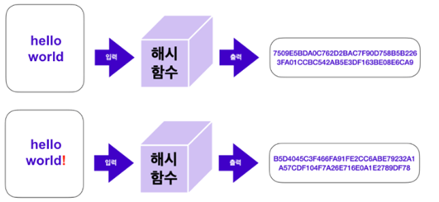
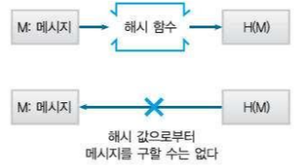
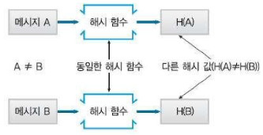
블록체인의 보안 기술
해시 함수의 특징
단방향성
입력 데이터에서 해시값으로의 변환은 쉽지만, 해시값에서 원래 데이터로의 역변환은 거의 불가능
이는 해시 함수가 데이터의 무결성을 보장하고, 보안 용도로 활용되는 중요한 특징
단방향성을 평가하는 척도 - 역상 저항성(preimage resistance)
역상 저항성이 우수하다는 것은 어떤 해시 함수가 특정한 값을 출력하는 입력값을 찾기 어려움을 의미
현재 보안에 사용되는 많은 암호화 해시 함수는 서로 다른 입력값에 대해 완전히 다른 출력값을 반환하여 입력값을 유추하기 매우 어려움

Slide 12
블록체인의 보안 기술
해시 함수의 특징
해시 충돌
해시 함수는 서로 다른 입력에 대해 동일한 해시값을 출력할 수 있음 → 해시 충돌
좋은 해시함수는 충돌을 최소화해야 하며, 보안 측면에서 안전한 해시 함수는 매우 낮은 충돌 확률을 보장해야 함
평가하는 척도 → 충돌 저항성(collision resistance)으로 표현할 수 있음
충돌 저항성이 우수하다는 건 어떤 해시 함수가 충돌하는 서로 다른 두 입력값을 찾기 어려움을 의미함
제 2 역상 저항성(second preimage resistance)이란?
충돌 저항성과 역상 저항성이 복합적으로 작용한 경우로, a라는 입력의 해시값과 동일한 해시값을 갖는 입력 b를 찾기 어려워야 함을 나타냄
역상 저항성, 충돌 저항성, 제 2 역상 저항성은 암호화 해시함수의 안전성을 평가하는 요소

Slide 13
블록체인의 보안 기술
해시 함수의 특징
해시 충돌

Slide 14
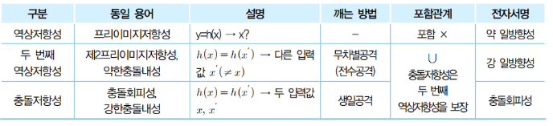
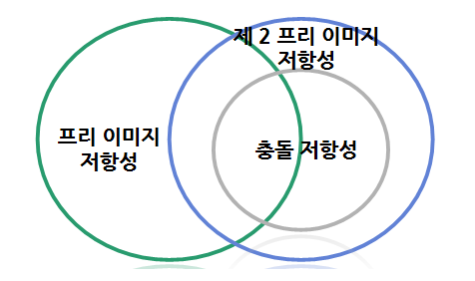
블록체인의 보안 기술
해시 함수의 특징
해시 충돌
프리이미지 저항성(Preimage resistance 또는 역상 저항성) - 일방향 해시 함수의 보안성을 나타내는 지표 중 하나, 이는 해시 함수의 입력값을 알고 있더라도 그 입력값을 생성하는 원본 데이터를 계산하기가 어렵다는 것을 의미(해시 함수가 역함수를 가지지 않아 원래 데이터를 찾아내기가 매우 어렵기 때문임)
제2 프리이미지 저항성(Second preimage resistance) - 일방향 해시 함수의 보안성을 나타내는 또 다른 지표, 주어진 입력값에 대해 그 입력값과 다른 두 번째 입력값이 동일한 해시값을 가지는 것이 어렵다는 것을 의미(주어진 입력값 x에 대한 해시값 h(x)가 주어졌을 때, h(x)와 동일한 해시값을 가지는 또 다른 입력값 y를 찾는 것이 어렵다는 것)
충돌 저항성(Collision resistance), 충돌 회피성(Collision avoidance), 강한 충돌 내성(Strong collision resistance) - 일방향 해시 함수의 보안성을 나타내는 지표 중 하나, 해시 함수는 입력값의 길이가 다양한 경우에도 고정된 길이의 출력값을 생성(서로 다른 입력값에 대해서도 동일한 출력값이 나타날 수 있는데, 이를 해시 충돌(Hash collision)이라고 함)

Slide 15

블록체인의 보안 기술
해시 함수의 특징
해시 충돌
고정된 결과값의 길이
해시 함수는 항상 일정한 길이의 결괏값을 출력
입력 데이터의 크기가 다르더라도 항상 동일한 길이의 해시값을 반환하기 때문에 블록체인과 같은 분산 시스템에서 데이터의 일관성과 효율적인 처리를 보장하는 데에 유용
예를 들어 대용량 데이터에 변조가 일어났는지 확인할 때, 일일이 모든 데이터를 대조하는 것보다 데이터의 해시값을 비교하면, 변조가 일어났는지 쉽게 확인할 수 있음 → 이러한 검사 방법을 데이터 무결성 검사

Slide 16
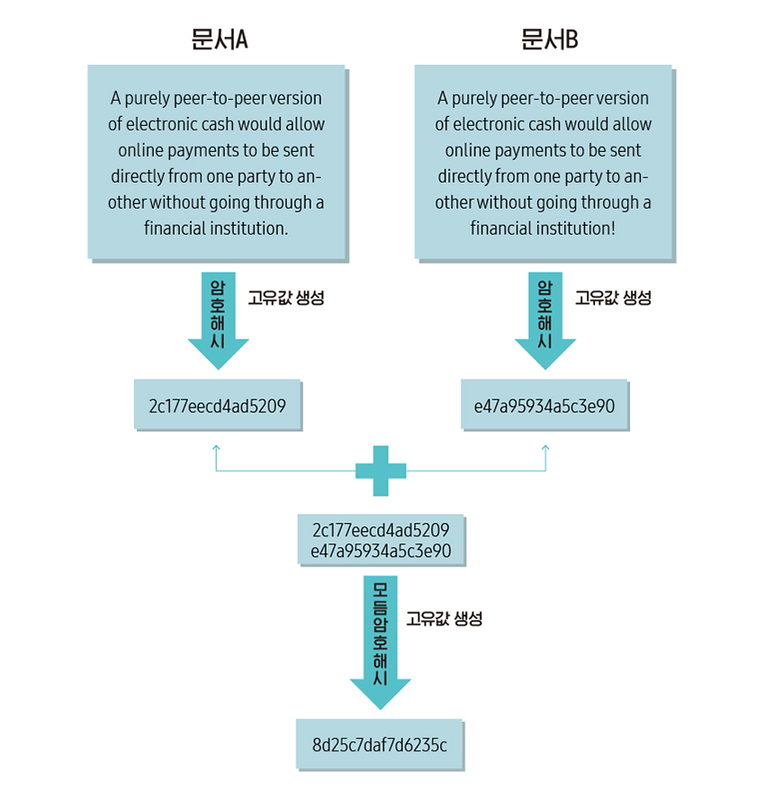
블록체인의 보안 기술
블록체인의 해시 함수 사용 이유
블록체인은 탈중앙화된 분산 시스템으로 데이터의 안전성과 무결성이 보장되는 것은 중요한 문제
블록체인은 수정이나 삭제가 불가능한 기록물 생성 소프트웨어
블록체인에 저장되는 자료는 여러 곳에 공유돼 온전하면서도 안전하게 보관될 수 있음
블록체인 데이터를 해시 함수를 사용하여 고유한 해시값으로 변환하여 저장함으로써 식별성, 무결성, 데이터 보안 등의 장점을 얻을 수 있음 → 블록체인을 구성하는 기본 기술은 ‘암호 해시(hash)’

Slide 17
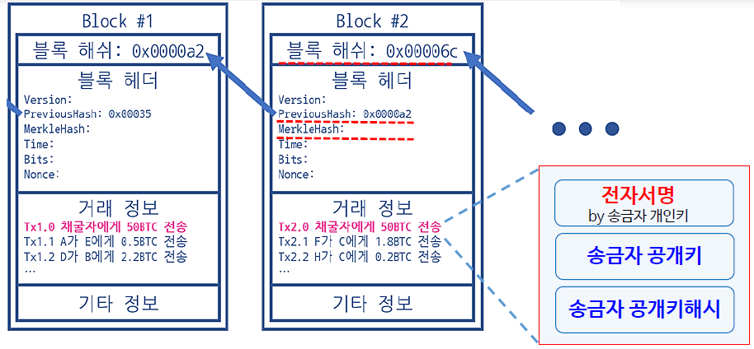
블록체인의 보안 기술
블록체인의 해시 함수 사용 이유
비트코인의 보안기술
해시함수 - 블록해시, 머클해시
전자서명 – 공개키 암호기반의 트랜잭션 전자서명

Slide 18
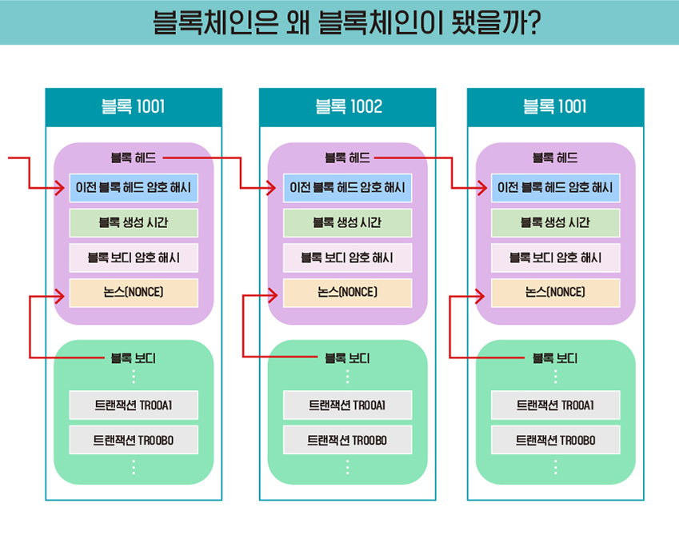
블록체인의 보안 기술
블록체인의 해시 함수 사용 이유
블록체인에서 ‘블록’은 ‘헤드(Head)’와 ‘보디(Body)’로 나뉨

Slide 19
블록체인의 보안 기술
블록체인의 해시 함수 사용 이유
트랜잭션 해시
트랜잭션 - 블록체인에서 네트워크 참여자들 간에 전송되는 데이터 단위
해시 함수를 거쳐 일정한 길이의 해시값으로 전환
이를 통해 식별이 쉬워지고 트랜잭션 데이터가 변경되면 해시값도 변경되므로 무결성을 확인할 수 있음
또한 해시 된 데이터는 원본 데이터로 복원이 어렵기 때문에, 블록체인에 저장된 데이터의 안정성이 높아짐
블록 해시
각 블록은 블록에 포함된 데이터를 기반으로 한 고유한 해시값을 가지고 있음
이를 통해 블록들은 서로 구별되며, 특정 블록을 찾거나 검증할 때 해시값을 사용할 수 있음
또한, 각 블록의 해시를 계산할 때는 이전 블록의 해시값도 포함되어 체인의 무결성을 보장함

Slide 20
블록체인의 보안 기술
블록체인의 해시 함수 사용 이유

Slide 21
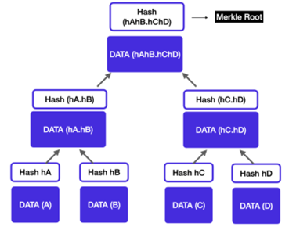
블록체인의 보안 기술
블록체인의 해시 함수 사용 이유
머클 트리(Merkle Tree)
블록체인에서는 한 블록 내에 기록될 트랜잭션 집합을 가지고 머클 트리를 구성
블록체인의 무결성을 검증하기 위한 핵심적인 데이터 구조
여러 데이터에 대해 단계적으로 해시 함수를 적용하여 하나의 해시값으로 나타내는 데이터 구조
여러 개의 데이터를 하나의 해시값으로 만드는 데이터 구조

Slide 22
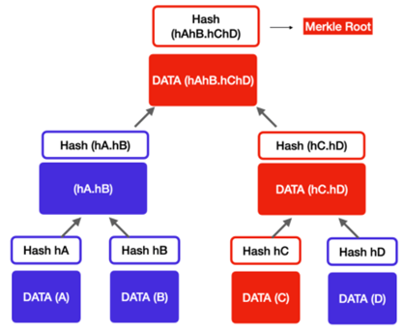
블록체인의 보안 기술
블록체인의 해시 함수 사용 이유
머클 트리(Merkle Tree)
데이터가 변조되었는지 확인할 때 유용한 구조
각 데이터를 일일이 비교하기보다 머클 루트 값만 비교하면 되기 때문임

Slide 23
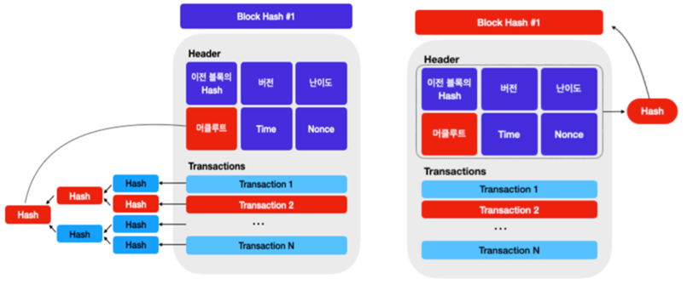
블록체인의 보안 기술
블록체인의 해시 함수 사용 이유
머클 트리(Merkle Tree)

Slide 24
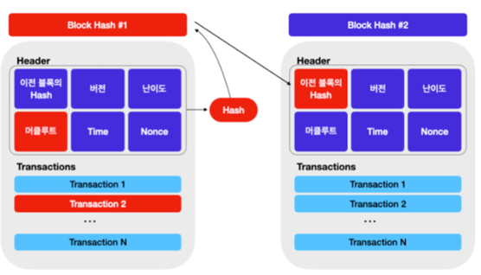
블록체인의 보안 기술
블록체인의 해시 함수 사용 이유
머클 트리(Merkle Tree)
특정 블록에 기록된 트랜잭션을 단 하나라도 변경하는 경우, 블록은 체인처럼 모두 연결되어 있기 때문에 해당 블록 이후에 연결된 블록을 모두 수정
전 세계에 분산된 블록체인에 올라간 데이터를 특정 부분부터 모두 수정한다는 것은 큰 비용이 들기 때문에, 이러한 구조로 되어 있는 블록체인은 위변조하기 매우 어려움

Slide 25
블록체인의 보안 기술
블록체인에서 사용하는 해시 함수
주로 사용되는 암호화 해시 함수
SHA(Secure Hash Algorithm) 계열 해시 알고리즘
SHA는 미국 표준 기술 연구소(NIST)에서 개발한 해시 함수 알고리즘들의 모음으로 SHA-1, SHA-2, SHA-3와 같은 다양한 버전이 있음
각각의 버전은 서로 다른 특징과 보안 수준을 가지고 있음

Slide 26
블록체인의 보안 기술
블록체인에서 사용하는 해시 함수 종류
SHA-256
SHA-2 계열에 속하는 해시 함수로 256 비트(32 바이트)의 해시값을 생성
블록체인 기술을 기반한 최초의 암호화폐인 비트코인(Bitcoin)은 SHA 256을 트랜잭션 처리와 보안을 위해 사용
비트코인 이외에도 여러 가상 화폐 및 블록체인 프로젝트에서 SHA-256을 사용
Keccak-256
Keccak 해시 함수의 한 변종으로, 256비트(32바이트)의 해시값을 생성하는 알고리즘
원래 NIST에 의해 SHA-3으로 선택되어 공개 해시 함수
이더리움(Ethereum)에서 주로 사용되는 해시 함수로 이더리움은 스마트 계약을 실행하고 트랜잭션을 처리하는 데에 Keccak-256 해시 함수를 사용
Keccak-256은 블록체인에서 데이터 무결성을 검증하고 다양한 보안 관련 기술에 사용될 수 있음
RIPEMD-160
RIPEMD(Race Integrity Primitives Evaluation Message Digest) 알고리즘을 기반으로 하여 개발됨
주로 암호화폐와 관련된 기술에서 사용됨
예를 들어, 비트코인에서는 공개키를 RIPEMD-160으로 해시하여 주소를 생성
이를 통해 공개키의 길이를 줄이고, 더 간결하고 보안 측면에서 강력한 주소를 생성할 수 있음
그로스톨 알고리즘(Grøstl Algorithm)
미국 표준 기술 연구소(NIST)의 해시 함수 대회에서 최종 5에 선정된 새로운 암호화 해시 함수
그로스톨 알고리즘을 활용한 그로스톨 코인, 디지 바이트, 버지 등 새로운 블록체인에 활용되기도 함

Slide 27
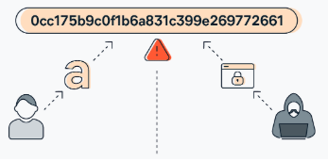
블록체인의 보안 기술
해시 함수(MD5)
MD5(Message-Digest algorithm 5)
콘텐츠 검증 및 디지털 서명뿐만 아니라 메시지 인증에 사용되는 해시 알고리즘
128비트의 해시 값을 생성하는 해시 함수
이전에 쓰이던 MD4를 대체하기 위해 만들어졌음
MD5는 보낸 파일과 받은 파일이 일치하는지 확인하는 해시 함수를 기반으로 함
주로 프로그램이나 파일이 원본 그대로인지를 확인하는 무결성 검사 등에 사용
MD5가 데이터 암호화에 사용되었지만, 현재는 주로 인증에 사용됨
1996년과 2004년에 설계상 또는 암호화 결함이 결함이 발견되었음
현재는 MD5 알고리즘을 보안 관련 용도로 쓰는 것은 권장하지 않으며, 심각한 보안 문제를 야기할 수도 있음

Slide 28
블록체인의 보안 기술
해시 함수(MD5)
MD5(Message-Digest algorithm 5)
# hashlib의 md5 함수에 전달하는 문자열은 바이트 문자열이어야 하므로
# #.encode('utf-8')을 이용하여 문자열을 utf-8 형식의 바이트 문자열로 변환시킴
# hexdigest() : 문자열을 해싱한 다음에는 digest() 또는 hexdigest() 함수를 사용하여
# 해싱한 문자열을 얻을 수 있음
from hashlib import md5
str = "ABCDEFG"
result = md5(str.encode('utf-8')).hexdigest()
print(result) #--->bb747b3df3130fe1ca4afa93fb7d97c9

Slide 29
블록체인의 보안 기술
해시 함수(MD5)
MD5(Message-Digest algorithm 5)

Slide 30
블록체인의 보안 기술
해시 함수(MD5)
MD5(Message-Digest algorithm 5)

Slide 31
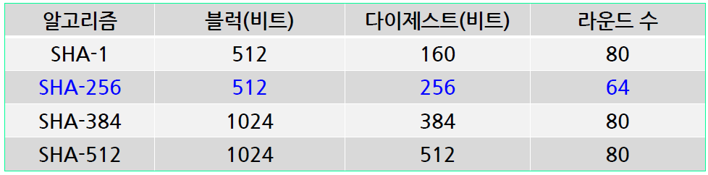
블록체인의 보안 기술
안전 해시 알고리즘(SHA: Secure Hash Algorithm)
1993년 디지털 서명을 위하여 미국국가안보국(NSA)에서 개발된 해시함수
SHA 개정판
해시값은 메시지가 조금만 바뀌어도 완전히 바뀔 수 있음
SHA1("The quick brown fox jumps over the lazy dog") = 2fd4e1c67a2d28fced849ee1bb76e7391b93eb12
SHA1("The quick brown fox jumps over the lazy dog.") = 408d94384216f890ff7a0c3528e8bed1e0b01621
라운드(Round) - 해시 값을 생성하는 내부적인 반복 처리 단계

Slide 32
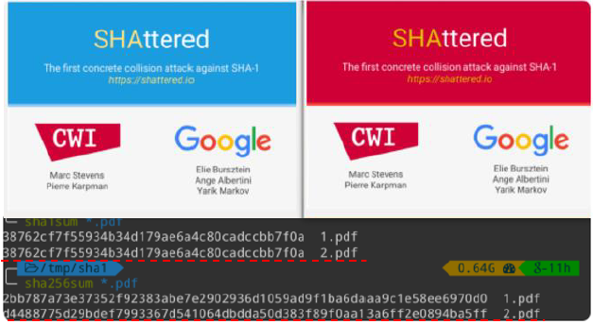
블록체인의 보안 기술
SHA 안정성
SHA-1의 첫번째 충돌 발표(Google Security Blog, 2017년2월)
다음 2 개의 pdf 파일에 대하여 동일한 SHA-1 해시값 생성
SHA-256, 384, 512는 아직 충돌이 발견되지 않음

Slide 33
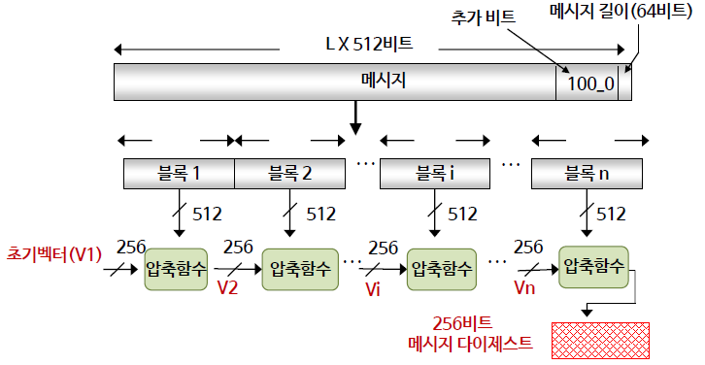
블록체인의 보안 기술
SHA-256 해시함수
처리 과정(1)
① 메시지에 추가 비트(1000….0) 및 메시지 길이 필드를 추가하여 전체가 512의 배수가 되도록
② 256비트의 초기 백터와 512비트 블록을 입력받아 압축함수 처리
③ 256비트 메시지 다이제스트 생성

Slide 34
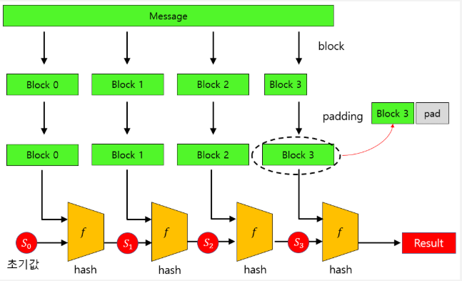
블록체인의 보안 기술
SHA-256 해시함수
처리 과정
(1) 전처리 - 문자열을 패딩하고 작은 블록으로 나눔, 그리고 초기 값을 설정
(2) 해시 계산 - 여러 연산을 이용해 256비트의 해시값을 계산

Slide 35
블록체인의 보안 기술
SHA-256 해시함수
처리 과정
(1) 먼저 변환하고자 하는 문자열을 바이너리 형태로 변환
예를 들어 ‘a’라는 문자는 ‘01000001’이라는 기계어로 변환되며 “hello world”라는 문자열은 다음과 같은 88 bits 바이너리 코드로 변환됨
01101000 01100101 01101100 01101100 01101111 00100000 01110111
(2) 바이너리 데이터는 512 비트의 블록들로 나뉨
만약 블록이 512보다 작다면 패딩을 통해 사이즈를 늘려줌
만약 블록이 512보다 크다면 512비트에서 자름
예를 들어 “hello world”를 변환한 바이너리 코드를 패딩하면 다음과 같음
먼저 기존 88 비트 바이너리 코드에 1을 붙임
1을 붙이면 총 89비트가 됨('1' 비트(bit)를 추가하는 것은 매우 중요하고 의도적인 설계 → 이는 해시 함수의 충돌 저항성(Collision Resistance)과 단방향성(One-wayness)을 강화하고, 특정 유형의 공격을 방지하기 위함)

Slide 36
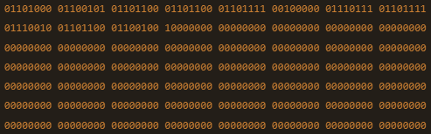
블록체인의 보안 기술
SHA-256 해시함수
처리 과정
'0' 비트 추가
512 비트보다 작으므로 패딩을 해주는데 마지막 64 비트는 제외하고 모두 0으로 채워줌
마지막 64 비트를 제외했으므로 다음과 같이 총 448비트가 됨

Slide 37
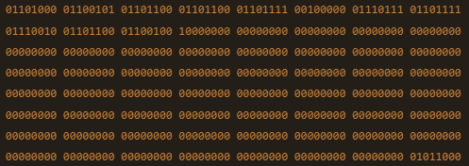
블록체인의 보안 기술
SHA-256 해시함수
처리 과정
원본 메시지 길이 추가
원본 메시지의 길이(비트 단위)를 64비트(SHA-256) 또는 128비트(SHA-512) 정수로 변환하여 추가
마지막 64비트는 원래 문자열의 길이를 big endian 정수로 나타냄
이번 예제의 경우 hello world는 88비트였으므로 88이라는 정수를 big endian 방법으로 바이너리 코드를 추가(참고로 88은 1011000)
이 길이 정보가 포함된 최종 메시지 길이가 512비트(또는 1024비트)의 정수배가 됨

Slide 38
블록체인의 보안 기술
SHA-256 해시함수
처리 과정
(3) 앞서 512비트로 나눈 블록들을 다시 32비트로 자름
(4) 압축 함수(단순히 데이터를 '압축'한다는 의미보다는, 해시 함수 내부에서 데이터를 고정된 블록 단위로 반복적으로 변환하고 섞어 최종적인 해시 값을 만들어내는 핵심적인 암호학적 엔진 )를 64회 반복 수행
(5) 각 블록별로 해시값을 구하는데, 첫번째 블록의 해시 결과가 두번째 블록의 입력값으로 사용되며 두번째 블록의 해시 결과는 첫번째 블록의 해시 결과와 두번째 블록 데이터와 결합해서 구해짐
(6) 최종적으로 256비트의 해시값이 생성(=SHA-256 결과값)

Slide 39
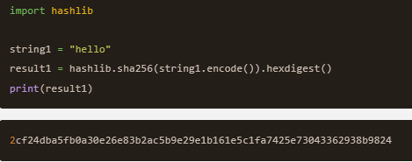
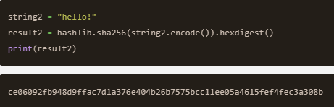
블록체인의 보안 기술
SHA-256 해시함수
파이썬을 이용해 간단히 SHA-256을 사용하기

Slide 40
블록체인의 보안 기술
SHA-256 해시함수
파이썬을 이용해 간단히 SHA-256을 사용하기
import hashlib
def sha256_hash(text):
"""주어진 텍스트에 대한 SHA-256 해시 값을 계산"""
# SHA-256 해시 객체 생성
sha256_hasher = hashlib.sha256()
# 텍스트를 바이트 문자열로 변환하여 해시 객체에 전달
sha256_hasher.update(text.encode('utf-8'))
# 16진수 문자열로 표현된 해시 값 반환
return sha256_hasher.hexdigest()
# 예시:
text = "hello"
hashed_text = sha256_hash(text)
print(f"{text} 의 SHA-256 해시 값: {hashed_text}")
text2 = "world"
hashed_text2 = sha256_hash(text2)
print(f"{text2} 의 SHA-256 해시 값: {hashed_text2}")
#hello의 SHA-256 해시 값: 2cf24dba5fb0a30e26e83b2ac5b9e29e1b161e5c1fa7425e73043362938b9824
#world의 SHA-256 해시 값: 486ea46224d1bb4fb680f34f7c9ad96a8f24ec88be73ea8e5a6c65260e9cb8a7

Slide 41
블록체인의 보안 기술
SHA-256 해시함수
파이썬을 이용해 간단히 SHA-256을 사용하기

Slide 42
블록체인의 보안 기술
암호화와 복호화
암호화(Encryption)
알아볼 수 있는 원본 데이터(평문, Plaintext)를 특정 알고리즘과 '키(Key)'를 사용하여 알아볼 수 없는 형태로 변환하는 과정
복호화(Decryption)
복호화는 암호화된 데이터(암호문)를 다시 원래의 알아볼 수 있는 원본 데이터(평문)로 되돌리는 과정(역시 특정 알고리즘과 '키'를 사용)

Slide 43
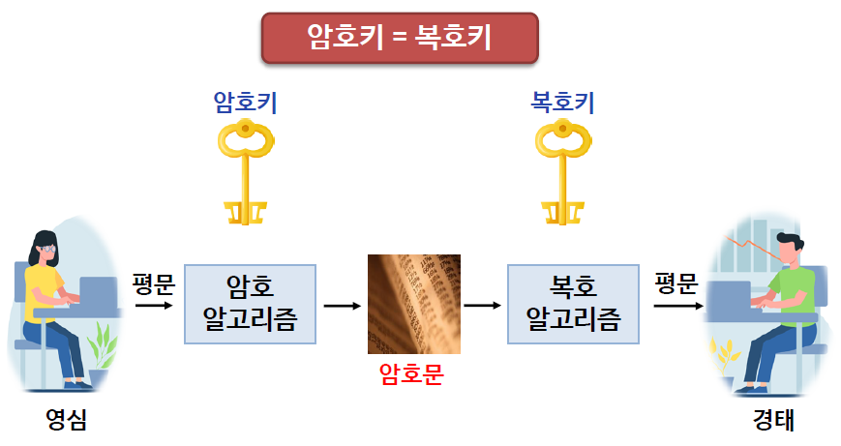
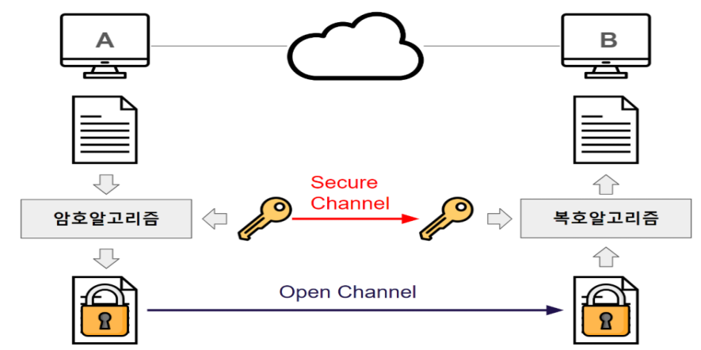
블록체인의 보안 기술
대칭키 암호 시스템(Symmetric-key Cryptosystem)
암호화와 복호화에 동일한 키 사용
암호화와 복호화 과정에서 '키'가 대칭적으로 사용

Slide 44
블록체인의 보안 기술
대칭키 암호 시스템(Symmetric-key Cryptosystem)

Slide 45
블록체인의 보안 기술
비대칭키(Asymmetric-key) 암호 시스템(=공개키 암호 시스템(Public-key Cryptosystem))
비대칭키 암호 시스템의 기본 원리
대칭키 암호 시스템과 달리, 암호화와 복호화에 서로 다른 두 개의 키를 사용한다는 것이 핵심
공개키(Public Key) - 외부에 자유롭게 공개해도 되는 키(누구에게나 알려져도 안전하도록 설계됨)
개인키(Private Key) - 사용자 본인만이 소유하고 비밀로 유지해야 하는 키(절대 외부에 노출되어서는 안됨)
이 두 키는 수학적으로 밀접하게 연관되어 있지만, 공개키만으로는 개인키를 알아내기 매우 어렵고, 개인키만으로는 공개키를 알아내기 매우 어려움
송신자는 수신자의 공개키로 평문을 암호화
수신자는 자신의 개인키로 암호문을 복호화

Slide 46
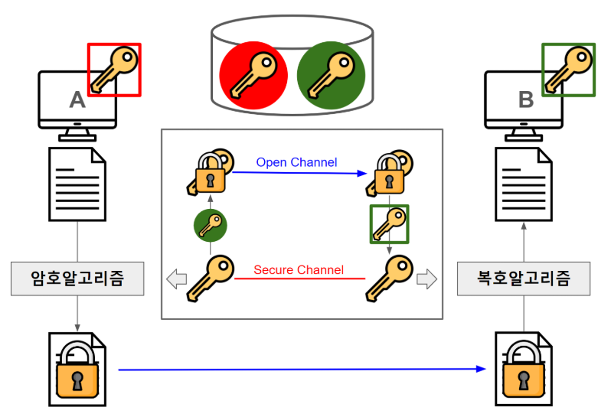
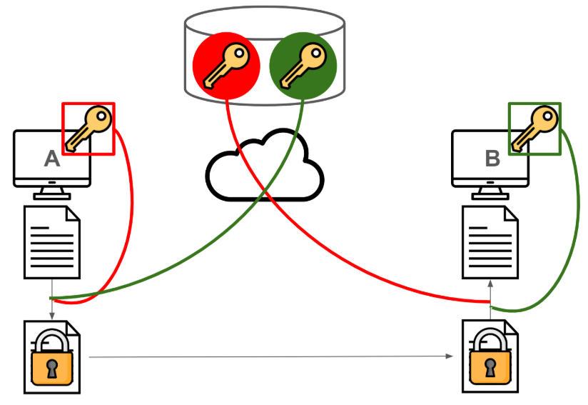
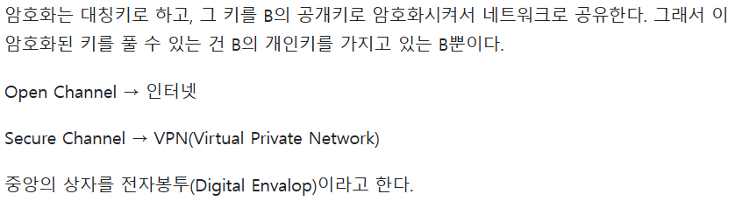
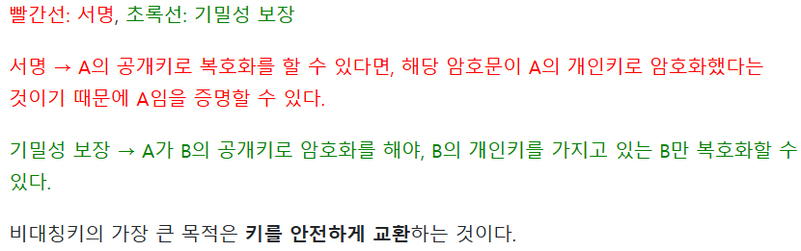
블록체인의 보안 기술
비대칭키(Asymmetric-key) 암호 시스템(=공개키 암호 시스템(Public-key Cryptosystem))

Slide 47
블록체인의 보안 기술
비대칭키(Asymmetric-key) 암호 시스템(=공개키 암호 시스템(Public-key Cryptosystem))

Slide 48
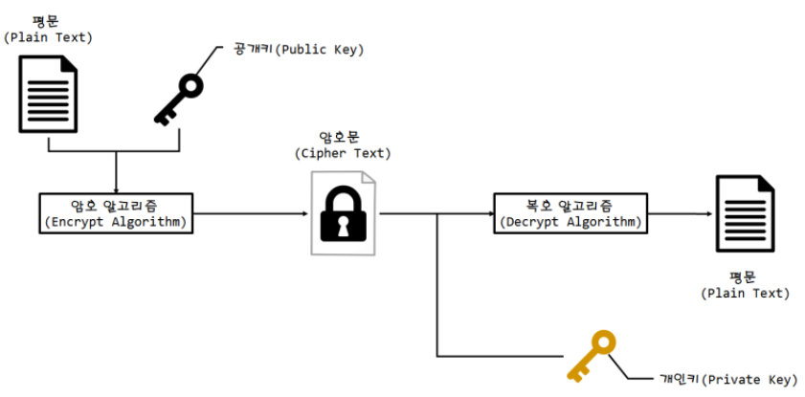
블록체인의 보안 기술
RSA 공개키 암호 시스템(RSA Public-Key Cryptosystem)
최초의 실용적인 비대칭키(공개키) 암호 알고리즘
1977년 로널드 라이베스트(Ronald Rivest), 아디 샤미르(Adi Shamir), 레너드 애들먼(Leonard Adleman)에 의해 개발
현재까지도 TLS/SSL, 디지털 서명, 암호화폐 등 다양한 보안 시스템의 핵심 구성 요소로 널리 사용되고 있음

Slide 49
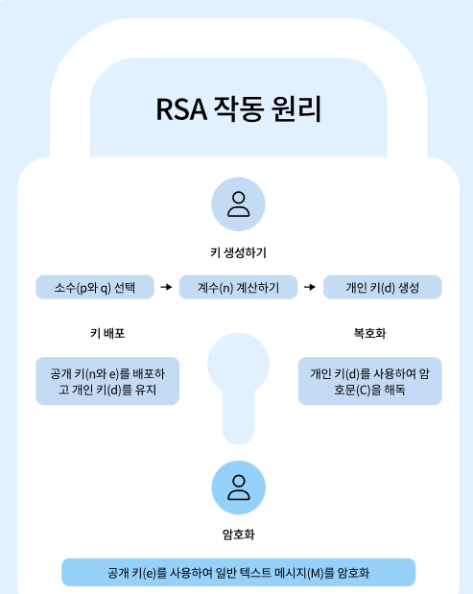
블록체인의 보안 기술
RSA 공개키 암호 시스템(RSA Public-Key Cryptosystem)
RSA의 작동 원리

Slide 50
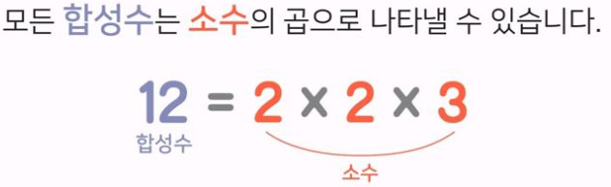
블록체인의 보안 기술
RSA 공개키 암호 시스템(RSA Public-Key Cryptosystem)
RSA의 수학적 원리
RSA 암호 시스템의 보안성은 "아주 큰 두 개의 소수를 곱하는 것은 쉽지만, 그 곱해진 결과를 다시 소인수분해하여 원래의 두 소수를 찾아내는 것은 매우 어려움” → 수학적 난제에 기반(=소인수분해 문제(Factoring Problem))
키의 길이를 충분히 길게(예: 2048비트 이상) 설정하면, 현재 컴퓨터의 연산 능력으로는 이 소인수분해를 수행하는 데 수백만 년이 걸릴 정도로 엄청난 시간이 소요됨
소수(素數, Prime Number) - 1보다 큰 자연수 중에서 1과 자기 자신만을 약수(나누어떨어지게 하는 수)로 가지는 수

Slide 51
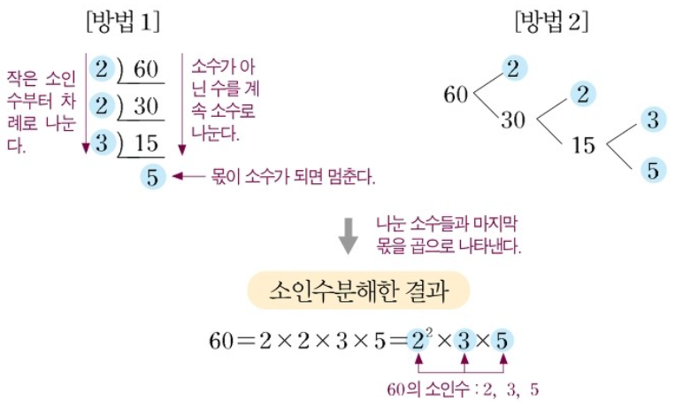
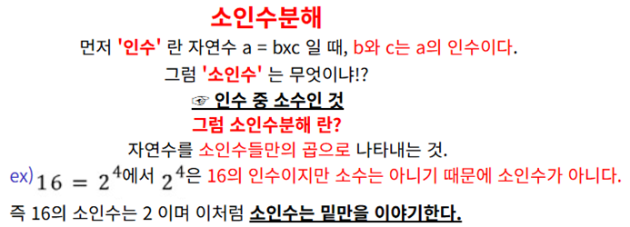
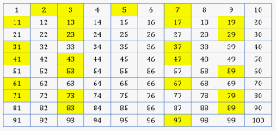
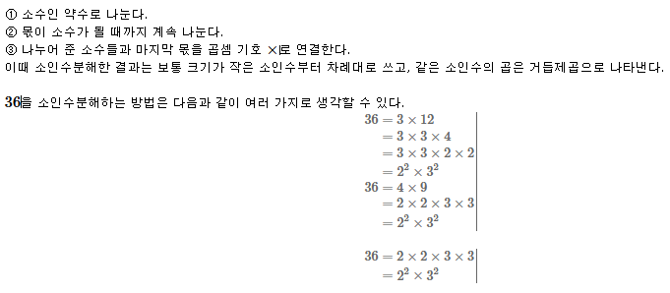
블록체인의 보안 기술
RSA 공개키 암호 시스템(RSA Public-Key Cryptosystem)
RSA의 수학적 원리

Slide 52
블록체인의 보안 기술
RSA 공개키 암호 시스템(RSA Public-Key Cryptosystem)
RSA의 수학적 원리
RSA의 핵심 구성 요소 - 키 쌍(Public Key & Private Key)
RSA는 각 사용자마다 한 쌍의 키를 가짐
공개키 (Public Key) : {e,n}
e: 공개 지수 (encryption exponent)
n: 모듈러스 (modulus), 두 큰 소수 p와 q의 곱 (n=p×q)
개인키 (Private Key) : {d,n}
d: 개인 지수 (decryption exponent)
n: 모듈러스 (공개키와 동일)
여기서 p와 q는 키 생성 과정에서만 사용되며, 키 생성 후에는 반드시 파기되어야 함

Slide 53
블록체인의 보안 기술
RSA 공개키 암호 시스템(RSA Public-Key Cryptosystem)
RSA의 수학적 원리
RSA의 작동 과정(키 생성, 암호화, 복호화의 세 단계로 나눌 수 있음)
1. 키 생성 (Key Generation)
두 개의 서로 다른 큰 소수 p와 q를 선택(이 소수들이 클수록 보안 강도가 높아짐)
n을 계산 : n=p×q (이 n이 공개키와 개인키 모두의 모듈러스임)
오일러 파이 함수 phi(n)을 계산 : ϕ(n)=(p−1)×(q−1)
공개 지수 e를 선택
1<e<ϕ(n)
e와 phi(n)은 서로소(coprime)여야 함(즉, 최대공약수가 1)
보통 e=65537 (0x10001)과 같은 작은 소수를 많이 사용
개인 지수 d를 계산
e×d≡1(modϕ(n))
이 식을 만족하는 d는 확장 유클리드 호제법을 통해 찾을 수 있음
d는 e의 phi(n)에 대한 모듈러 역원(modular multiplicative inverse)
생성된 {e, n}이 공개키이고, {d, n}이 개인키가 됨(선택된 소수 p,q와 phi(n)은 더 이상 필요 없으므로 안전하게 파기되어야 함)

Slide 54
블록체인의 보안 기술
RSA 공개키 암호 시스템(RSA Public-Key Cryptosystem)
RSA의 수학적 원리
RSA의 작동 과정(키 생성, 암호화, 복호화의 세 단계로 나눌 수 있음)
2. 암호화 (Encryption) - 기밀성 보장
메시지를 보내려는 앨리스가 수신자 밥의 공개키 {e밥​,n밥​}를 사용하여 평문(Plaintext) M을 암호문(Ciphertext) C로 변환
암호화 공식 : C=M^{e밥}​(mod n밥​)
M은 0부터 n−1 사이의 정수(실제로는 메시지를 블록화하여 이 범위에 맞춤)

Slide 55
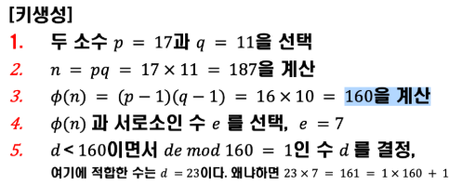
블록체인의 보안 기술
RSA 공개키 암호 시스템(RSA Public-Key Cryptosystem)
RSA의 수학적 원리
RSA의 작동 과정(키 생성, 암호화, 복호화의 세 단계로 나눌 수 있음)
3. 복호화 (Decryption) - 기밀성 보장
암호문을 받은 수신자 밥은 자신의 개인키 {d밥​,n밥​}를 사용하여 암호문 C를 원래의 평문 M으로 되돌림
복호화 공식 : M=C^{d밥}​(mod n밥​)

Slide 56
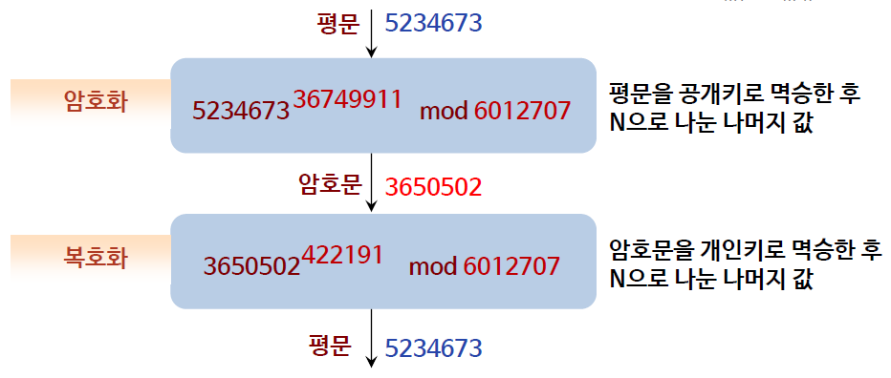
블록체인의 보안 기술
RSA 공개키 암호 시스템(RSA Public-Key Cryptosystem)
RSA의 수학적 원리
두 개의 소수 p(2357)과 q(2551)의곱, N : 6012707
공개키: 36749911, 개인키: 422191

Slide 57
블록체인의 보안 기술
RSA 공개키 암호 시스템(RSA Public-Key Cryptosystem)

Slide 58
블록체인의 보안 기술
주된 비대칭키 암호 시스템 용도
기밀성 (Confidentiality)을 위한 암호화/복호화
공개키로 암호화된 메시지는 오직 해당 공개키의 짝인 개인키로만 복호화할 수 있음 → 공개키는 누구나 알 수 있지만, 개인키를 가진 사람만이 메시지를 읽을 수 있어 정보의 기밀성이 보장됨
인증 및 부인 방지(Non-repudiation)를 위한 디지털 서명
서명 생성 - 메시지를 보낸 사람(송신자)은 자신의 개인키를 사용하여 메시지(또는 메시지의 해시 값)에 디지털 서명을 함
서명 검증 - 메시지를 받은 사람(수신자)은 송신자의 공개키를 사용하여 서명이 유효한지 검증함
개인키로 서명된 데이터는 해당 개인키의 짝인 공개키로만 검증할 수 있음
서명이 특정 개인키 소유자에 의해 이루어졌음을 증명하므로, 송신자의 신원 인증과 부인 방지를 가능하게 함(즉, "내가 이 메시지를 보낸 것이 아니다"라고 부인할 수 없게 됨)

Slide 59
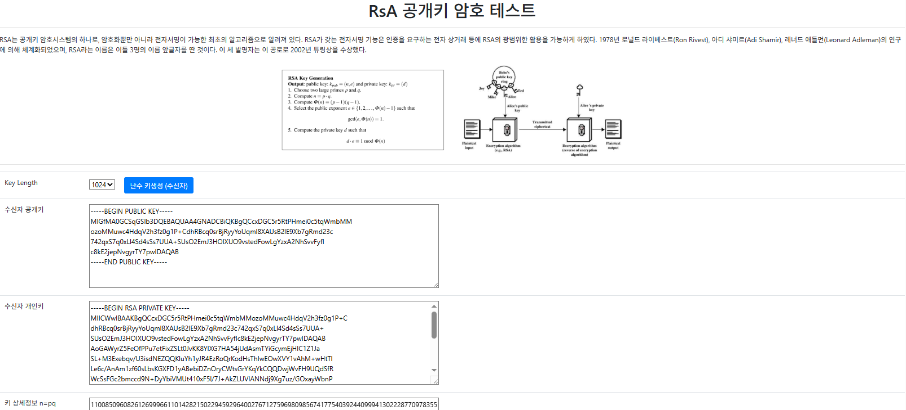
블록체인의 보안 기술
RSA 공개키 암호 테스트
http://isweb.joongbu.ac.kr/~dbsgud/rsa.html

Slide 60
블록체인의 보안 기술
비트코인의 키쌍 생성(비대칭키 암호 시스템)
비트코인은 RSA 공개키 암호 시스템을 사용하지 않음
비트코인을 포함한 대부분의 현대 암호화폐는 타원 곡선 암호(ECC: Elliptic Curve Cryptography)를 기반으로 하는 ECDSA (Elliptic Curve Digital Signature Algorithm)를 사용하여 키 쌍을 생성하고 디지털 서명에 활용
왜 비트코인은 RSA 대신 ECC를 사용할까?
더 짧은 키 길이로 높은 보안 강도 제공
ECC는 RSA보다 훨씬 짧은 키 길이로도 동일하거나 더 높은 수준의 보안 강도를 제공
예를 들어, 256비트 ECC 키는 3072비트 RSA 키와 비슷한 보안 강도를 가짐
이는 비트코인 트랜잭션의 크기를 줄여 블록체인의 저장 공간을 절약하고, 네트워크 전송 효율성을 높이는 데 기여함
빠른 서명 및 검증 속도
ECC는 RSA에 비해 서명 생성 및 검증 속도가 더 빠름
이는 대량의 트랜잭션을 처리해야 하는 블록체인 네트워크에 유리함
리소스 효율성
모바일 지갑이나 저사양 기기 등 제한된 컴퓨팅 자원을 가진 환경에서 RSA보다 효율적인 연산을 가능하게 함

Slide 61
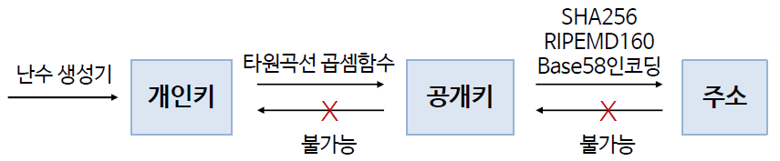
블록체인의 보안 기술
비트코인의 키쌍 생성(비대칭키 암호 시스템)
생성과정
① 난수 생성기로 개인키(256비트) 생성
② 타원 곡선 곱셈함수를 이용하여 공개키(512비트) 생성
③ 공개키에 해시함수와 베이스 58 인코딩을 수행하여 비트코인 주소(29~35바이트) 생성

Slide 62
블록체인의 보안 기술
비트코인의 키쌍 생성(비대칭키 암호 시스템)

Slide 63
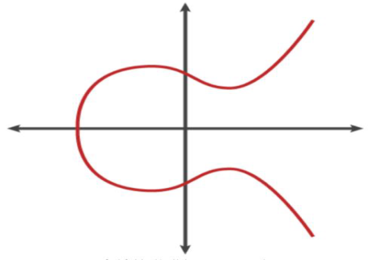
블록체인의 보안 기술
타원곡선 암호
타원곡선(EllipticCurve)
타원곡선 방정식(y^2 = x^3 + ax + b)를 만족하는(x , y)의 곡선 그래프
비트코인이 사용하는 secp256k1 곡선 : a = 0 , b= 7 →y^2 = x^3 + 7
타원곡선 암호(ECC: Elliptic Curve Cryptography)
RSA의 대안으로 1985년에 제안된 타원곡선 기반의 공개키 암호방식
ECC는 적은 비트의 암호키로 RSA와 동일한 암호 성능 →3072-bit RSA와256-bit ECC의 암호 성능이 동일
비트코인은 전자서명을 위하여 ECC 기술에 속하는 타원곡선 디지털 서명 알고리즘(ECDSA: Elliptic Curve Digital Signature Algorithm) 사용

Slide 64
블록체인의 보안 기술
ECDSA의 개인키 생성
개인키(비밀키)
암호학적으로 안전한 난수 생성기(Random Number Generator)로 256비트 난수생성 →1에서2^256 사이의 숫자
개인키는 256 비트 길이의 숫자로 다음과 같이 64개의 16진수로 표현
난수 생성기의 중요성
ECC의 약점은 개인키의 비트수가 RSA(1024, 2048)보다 적다
프로그래밍언어가 제공하는 품질이 떨어지는 난수 생성기를 사용할 경우 공격자에 의해 개인키가 예측될 수 있음
2013년에, 안드로이폰에서 품질이 떨어지는 난수 생성기 사용 →공격자가 비트코인 주소에 대응되는 개인키 예측 →안드로이드폰에 저장된 비트코인 지갑이 털림

Slide 65
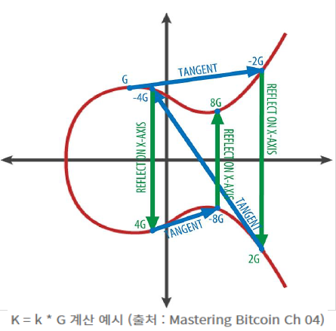
블록체인의 보안 기술
ECDSA의 공개키 생성
타원곡선 곱셈함수(K = k * G)으로 공개키 생성
K=공개키, k=개인키, G=생성 포인트 상수(Generation Point)
1) 임의의 점 G에서 접선을 그어 만나는 다른 접점을 찾음 → -2G
2) 찾은 접점을 x축에 대칭 →2G
3)1) ,2) 과정을 k(개인키)번 반복하여 공개키(K) 생성

Slide 66
블록체인의 보안 기술
ECDSA의 공개키 생성

Slide 67

블록체인의 보안 기술
전자 서명(메시지 인증 코드)

Slide 68
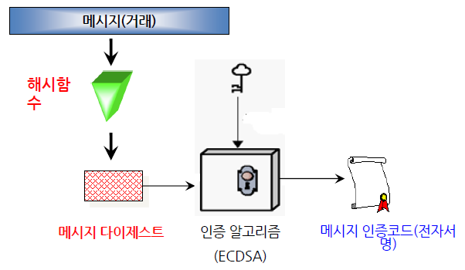
블록체인의 보안 기술
전자 서명(메시지 인증 코드)
메시지(거래)의 전자 서명에 적용함으로 송신자의 신원 확인

Slide 69
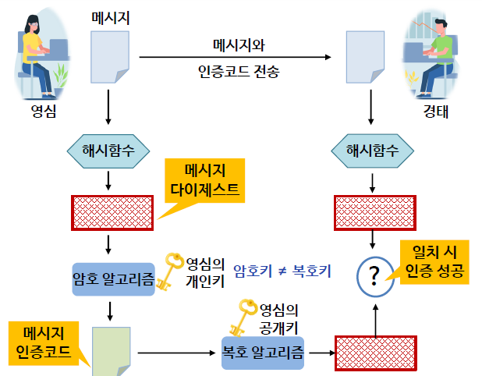
블록체인의 보안 기술
공개키 암호기반의 메시지 인증
영심
메시지 생성후 해시함수 적용 → 메시지 다이제스트
영심의 개인키로 메시지 다이제스트 암호화 → 메시지 인증코드(전자서명)
메시지와 메시지 인증코드를 경태에게 동시 전송
경태
수신한 메시지에 해시함수 적용 → 메시지 다이제스트
수신한 메시지 인증코드를 영심이 공개키로 복호화 → 메시지 다이제스트
두 메시지 다이제스트가 일치하면 영심이가 보낸 메시지임을 인증

Slide 70
블록체인의 보안 기술
공개키 암호기반의 메시지 인증

